Slide 1
PAP 2700 -17
Évaluation des politiques publiques

Slide 2
6mn pour comprendre l’évaluation des politiques publiques
https://www.youtube.com/watch?v=lF5_KFBLDKc

Slide 3
Plan de la séance
Définition : comprendre, juger, agir
Les principaux critères de l’évaluation
Le contexte de l’évaluation
Le moment de l’évaluation
L’évaluation au Canada

Slide 4
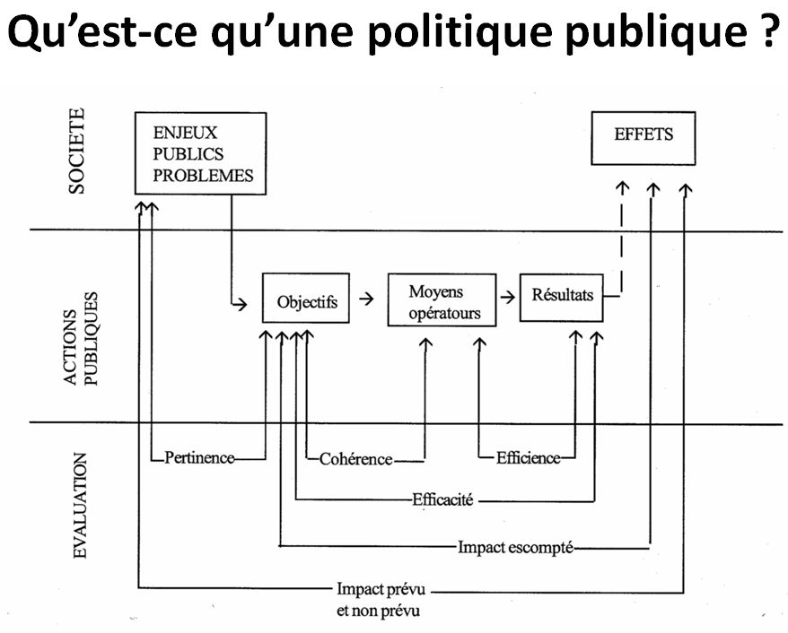
http://www.bibliobsession.net/2009/12/08/quinze-outils-numeriques-au-services-du-debat-citoyen/

Slide 5
1. Définition: comprendre, juger, agir.
« l’évaluation cherche à identifier les décalages éventuels qui se produisent entre la programmation législative et la réalité de l’exécution, à les expliquer et à proposer des mesures pour pallier les déficits de mise en œuvre ou les lacunes dans la conception même de la politique publique » (Jacob, 2004- dictionnaire des politiques publiques)
Notes:
Idée d’évaluation : voir si ce qu’on a prévu a fonctionné, sinon trouver des solutions, voir pourquoi c’est pas le cas

Slide 6
1. Comprendre : produire une connaissance sur le programme.
  Pourquoi le gouvernement a-t-il élaboré et mis en oeuvre ce programme ? Quel était le but initial ? Quels étaient les objectifs officiels ? Comment la mise en oeuvre s’est-elle déroulée ?
  Quels sont les effets (attendus) du programme ? Quels sont les effets réels (prévus et induits) du programme ?
  Que s’est-il passé ?
  Rigueur méthodologique/scientifique
Notes:
Revenir sur l’histoire de la politique publique, son but initial. Revenir sur les objectifs officiels.
Documentation précise pour savoir quels sont les effets.
Distinguer effets réels d’effets attendus

Slide 7
2. Juger /comparer
La question n’est plus : qu’avons-nous fait ? Mais est-ce que nous l’avons bien fait ?
Ce n’est plus un constat, mais un jugement.
Le jugement est basé sur des valeurs de l’action publique (efficacité, efficience, cohérence…) qui sont explicites et non subjectives
Notes:
Juger avec critères explicites. On est plus dans le constat. Basé sur valeurs de l’action publique explicites. Critères qui dépendent du commanditaire.

Slide 8
3. Orientée vers l’action
L’évaluation a lieu afin d’améliorer les politiques publiques à venir
Comment faire mieux ?
Notes:
Troisième élément de la définition de Jacobs.
L’évaluateur doit chercher à améliorer les programmes qui existent

Slide 9
Contexte année 0
Programme, année 1 to N
Contexte après année N
Situation sans le programme
Situation avant le programme
Effets apparents
Effets réels
Situation après le programme
Inspiré de M. Berthiau (2005)
Notes:
Il faut faire différence entre effets apparents et effets réels

Slide 10
Difficultés de l’évaluation
EXEMPLE – sécurité routière:
Politique incitative (réduction de la vitesse)
Si le nombre d’accidents mortels baisse, est-ce grâce à ce programme ?
  D’autres programmes de sécurité routière
  D’autres programmes publics
  D’autres éléments techniques
L’évaluation regarde les effets réels (attendus ou induits) et non les effets apparents. Les effets réels sont les seuls qui sont directement liés à l’existence d’un programme.
Notes:
L’évaluation doit regarder les effets réels et non les effets apparents. Ça peut être compliqué de faire le lien.

Slide 11
1. Les principaux critères de l’évaluation
Efficacité
Les succès des programmes à atteindre les résultats anticipés.
Ex : construire une autoroute (nombre de km) pour la date fixeé
Efficience
Les moyens engagés dans le programme pour obtenir le résultat. Le coût est-il raisonnable à la lumière des résultats obtenus ?
Ex : le prix de chaque km d’autoroute

Slide 12
Cohérence
Logique interne du programme et/ou cohérence avec les autres programmes existants.
Ex : Construire un nouveau pont pour voiture alors que programme de valorisation du transport en commun
Pertinence
Est-ce que les objectifs officiels ont été bien déterminés ? Correspondent-ils à un besoin réel ? (utilité)
Ex : la solution autoroute permet-elle de réduire la congestion sur les routes existantes, améliorer la sécurité, favoriser le développement ? Y a-t-il un problème de congestion sérieux ?

Slide 13
Viabilité
Combien de temps vont durer les résultats du programme ?
Ex : l’autoroute ne risque-t-elle pas d’encourager plus de déplacements automobiles ? Durée du désengorgement.
Notes:
Critère sur l’impact sur l’avenir

Slide 14
2. Le contexte de l’évaluation
Une obligation réglementaire (UE ; systématique et obligatoire)
Une incitation générique (promotion de l’outil de gestion sans obligation systématique. Ex : Canada avant 2006)
une initiative locale
Notes:
3 grandes situations : une évaluation obligatoire, une promotion, ou une initiative locale.
Ex : UE : si on reçoit de l’argent de l’UE, on doit faire une évaluation pour savoir comment l’argent a été utilisé
Incitation générique : pas d’obligation systématique, il y a des programmes qui valorisent l’évaluation
Quel intérêt pour une évaluation obligatoire ? Permet de dépersonnaliser l’évaluation : tout le monde a la même évaluation

Slide 15
3. Le moment de l’évaluation
Ex ante /avant : analyser les forces et les faiblesses du projet. Apporter un premier jugement sur le programme. Diagnostic.
Ex tempore/ intermédiaire : aider ceux qui mettent en œuvre le programme (retour sur leurs pratiques, leurs connaissances)
  Comparer le projet avec la mise en œuvre au quotidien
  Prendre en compte les changements externes (sociaux, économiques) qui peuvent interférer avec les objectifs du programme
Ex post/ après : l’évaluation juge de l’ensemble du processus, l’atteinte des objectifs et les moyens mis en œuvre. Tire des leçons du programme.
Notes:
Ex ante : on pense à la manière de mesurer le programme en même temps qu’on développe les outils pour le mettre en place
Ex temporaire :

Slide 16
Monnier 1999 : 67
Notes:
Ça veut dire quoi après ou à la fin du programme ?
Les évaluation ex post se font pendant le programme, en général à la fin, mais pas après. Afin de pouvoir renouveller le crédit, à condition d’avoir des informations pertinentes

Slide 17
Définition du programme
Lancement
Déroulement
Fin
ÉVALUATION
Ex-ante
Concomitante
Ex-post
Inspiré de M. Berthiau (2005)

Slide 18
4. Les destinataires de l’évaluation
Évaluation (endo)formative
Il s’agit moins de vérifier les résultats d’un programme que d’améliorer le programme durant sa mise en oeuvre.
Informer les protagonistes du programme afin qu'ils puissent modifier leurs conduites, améliorer l'action et transformer ainsi son objet même. Souci pédagogique.
L’évaluateur met sa compétence au service de l'organisme évalué.
Notes:
À qui s’adresse l’évaluation ?

Slide 19
Évaluation récapitulative/sommative
Destinée à permettre à des personnes étrangères au programme (pouvoirs publics, élus, grand public) de se former une opinion globale sur la valeur intrinsèque de l'action.
L’évaluateur doit apprivoiser les évalués, et réciproquement
L’après-évaluation : visibilité, diffusion, rétroaction
Notes:
Ex parlement ou les citoyens)

Slide 20
5. L’évaluation au Canada
Le fédéralisme complique l’évaluation
Conception gestionnaire de l’évaluation
L'évaluation a deux objectifs principaux :
aider les gestionnaires à concevoir dès le départ de meilleurs programmes, politiques et initiatives;
fournir périodiquement des évaluations de l'efficacité des programmes ou des politiques, des répercussions intentionnelles ou fortuites et des autres méthodes permettant d'obtenir les résultats attendus.
(Politique d’évaluation du Canada – 2001)
L’évaluation et la vérification au Canada
Notes:
Evaluation/vérification :

Slide 21
Parlement du Canada
Parlement du Canada
Chambre des communes
Vérificateur
général
Premier ministre
Cabinet
Conseil du trésor
Conseil du Trésor
Comité d’examen des dépenses
Président du Conseil du Trésor
Secrétariat du Conseil du Trésor
Centre d’excellence en évaluation
Centre d’excellence en évaluation
Ministres et administrateurs généraux
des ministères et organismes fédéraux

Slide 22
Vérification interne | Évaluation
Contrôle légal et comptable | Jugement basé sur des valeurs
Durant la mise en oeuvre | Avant, pendant et après la mise en œuvre
Sanction | Aide à la décision et à la gestion. « La politique favorise la production de renseignements précis, objectifs et étayés de preuves pour aider les gestionnaires à prendre plus efficacement des décisions éclairées sur leurs politiques, programmes et initiatives afin de fournir des résultats aux Canadiens et aux Canadiennes” http://www.tbs-sct.gc.ca/pubs_pol/dcgpubs/TBM_161/ep-pe1_f.asp

Slide 23
Verification (JOVancouver) | Evaluation (Expo 2005)
S’assurer que les contrôles de gestion, les cadres de gestion des risques et la structure générale de gouvernance sont efficaces et adéquats; S’assurer que les fonds versés ont été entièrement dépensés aux fins prévues dans les accords de contribution; Faire des recommandations, adressées à PCH et au COVAN, pour améliorer la gestion et élaborer des cadres de gestion des risques, au besoin. http://www.pch.gc.ca/progs/em-cr/verif/2007/2007_10/2_f.cfm#1_1 | Produire une évaluation analytique de l'incidence et de la rentabilité de la programmation du Canada à l'Expo 2005 pour le bénéfice de la haute direction du ministère du Patrimoine canadien. Produire de l'information qui sera utile pour aider le Programme des expositions internationales dans la planification de la participation du Canada à des expositions internationales futures. L'évaluation visait aussi à mesurer l'efficacité de la surveillance du rendement et, dans la mesure du possible, à tenir compte des questions liées à l'examen des dépenses annoncé par le gouvernement du Canada en décembre 2003.

Slide 24
Position avant-gardiste du Canada dans les années 70s (première loi générale en 1977)
Une avance pas tout à fait maintenue, mais une loi rendant plus systématique l’évaluation des programmes ( loi de 2009) incluant notamment :
  Examen tous les 5 ans de la pertinence et de l’efficacité de tous les programmes de subventions et de contributions en cours

Slide 25
Énoncé de la politique de 2009
5.1 Objectif
La présente politique a pour objet de créer une base de données d'évaluation fiables et détaillées et de l'utiliser pour appuyer l'amélioration des politiques et programmes, la gestion des dépenses, la prise de décisions par le Cabinet et la préparation des rapports à l'intention du public.
5.2 Résultats attendus
Cette politique vise à faire en sorte que des renseignements neutres et crédibles sur la pertinence et le rendement continus des dépenses de programmes directes soient fournis en temps opportun:
aux ministres, aux organismes centraux et aux administrateurs généraux afin d'éclairer la prise des décisions fondées sur des preuves qui concernent les politiques, la gestion des dépenses et l'amélioration des programmes, au Parlement et à la population canadienne afin d'aider le gouvernement à rendre compte des résultats des programmes et des politiques.

Slide 26
5 questions fondamentales
Questions fondamentales | Questions d’évaluation
Pertinence
Besoin continu du programme | Le programme X répond-il encore à un besoin ?
Conformité aux priorités du gouvernement | Dans quelle mesure le programme X correspond-il aux priorités, aux rôles et aux responsabilités du gouvernement du Canada et du Secrétariat ?
Harmonisation avec les rôles et les responsabilités du gouvernement fédéral
Rendement
Réalisation des résultats escomptés | Le programme X a-t-il favorisé l’atteinte de l’objectif initial ?
Démonstration d’efficacité et d’économie | Le programme X est-il efficace et économique ?
Illustration : http://canada.pch.gc.ca/fra/1464633068152/
(évaluation du Programme Échanges Canda)

Slide 27
Mise en oeuvre de la politique progressive (renforcer les capacités d’évaluation au sein des ministères) - Période de transition a terminé en 2013
https://www.tbs-sct.gc.ca/hgw-cgf/oversight-surveillance/ae-ve/cee/orp/2015/e09poe-epse09-fra.asp

Slide 28
 | Politique d’évaluation 2001 |  | Politique d’évaluation 2009 (transition)
 | 2007-08 | 2008-09 | 2009-10 | 2010-11 | 2011-12 | 2012-13
Budget (M) | 57,3 | 60,9 | 66,9 | 60,2 | 60,2 | 56,2
ETP | 409 | 418 | 474 | 459 | 477 | 459
Nbre d’évaluation | 121 | 134 | 164 | 136 | 146 | 123
Montant des dépenses moyennes des programmes évalués |  | 44 M |  |  |  | 78
http://www.tbs-sct.gc.ca/report/orp/2011/arhef-raefe03-fra.asp#rh21

Slide 29
“La qualité des évaluations des programmes est tributaire de la qualité de l’effectif qui s’acquitte de cette fonction, des ressources qui y sont consacrées et de la mesure dans laquelle la collectivité fonctionnelle est perfectionnée et maintenue à titre de collectivité de la fonction publique professionnelle “ (Aucoin, 2005 : 21).

